Slide 1
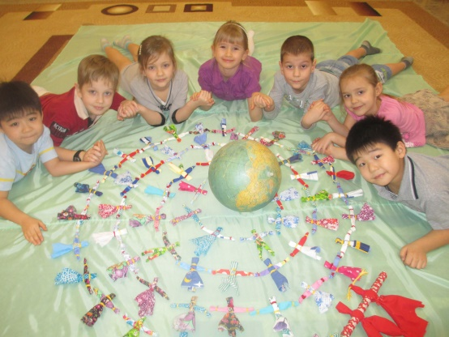
Проект «Кукла моя изначальная»
в рамках реализации инновационного проекта
«Психолого-педагогическая поддержка родителей, имеющих детей с тяжелыми нарушениями речи, в условиях студии художественного творчества»

Slide 2
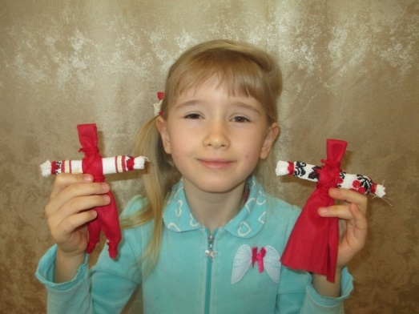
НАШИ ПЕРВЫЕ КУКЛЫ КУВАДКИ

Slide 3
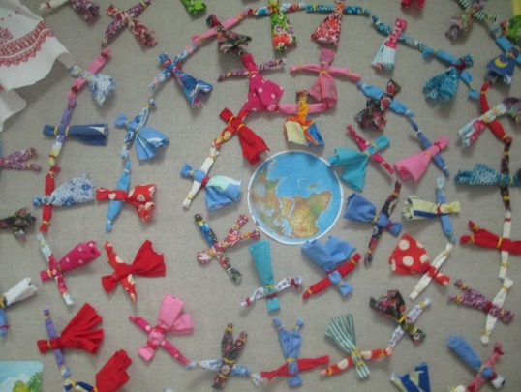
НАША «ГИРЛЯНДА ДРУЖБЫ»
87 КУКОЛ КУВАДОК БЕРЕГУТ МИР НА НАШЕЙ ПЛАНЕТЕ!

Slide 5
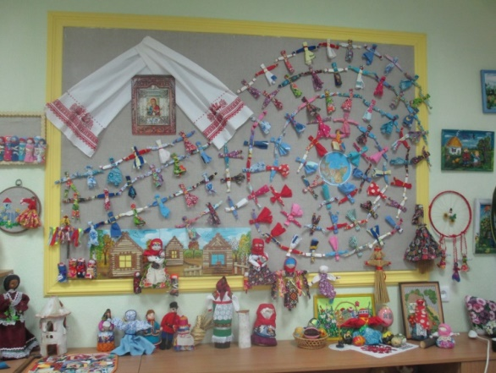
МИНИ-МУЗЕЙ «КУКЛА МОЯ ИЗНАЧАЛЬНАЯ»
В ИЗОСТУДИИ ДОУ

Slide 6
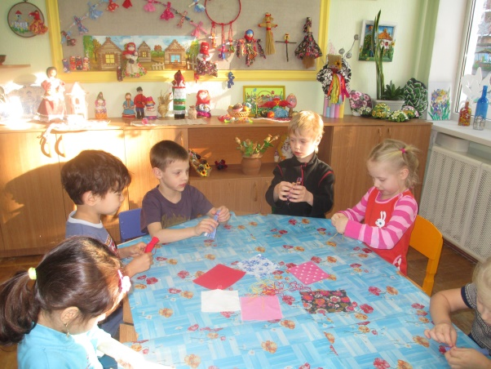
«ВЕРЧЕНИЕ» КУКОЛ - КАК УМЕЛИ НАШИ БАБУШКИ

Slide 7
СЕМЕЙНЫЙ ВЕЧЕР С РОДИТЕЛЯМИ «Кукла Кубышка»

Slide 8
МОЯ КУКЛА КУБЫШКА для хорошего урожая на Кубани!

Slide 9
КУКЛА «МАМКА-НЯНЬКА»
ИГРА «ПОКАЧАЮ СВОЮ ПЕЛЕНАШКУ»

Slide 10
КУКЛА «БЕССОННИЦА»
Игра «Сонница - бессонница, не играй с моим дитятком, а играй с этой куколкой»

Slide 11
КУКЛЫ «ПЕЛЕНАШКИ»

Slide 12
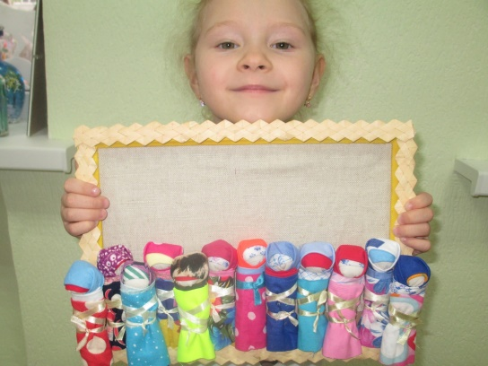
Мои куклы «ЛИХОРАДКИ»
Двенадцать куколок Лихорадок, по числу месяцев в году,
спасут мою семью от болезней

Slide 13
КУКЛА «КУПАВКА»
ЗАГАДЫВАЕМ ЖЕЛАНИЯ…

Slide 14
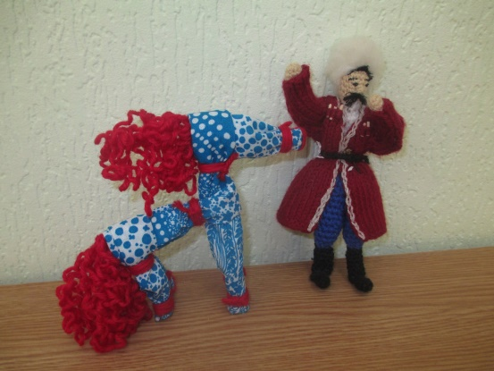
КУКЛА «КОНЬ»
КУБАНЬ! КРАЙ МОЙ КАЗАЧИЙ!

Slide 15
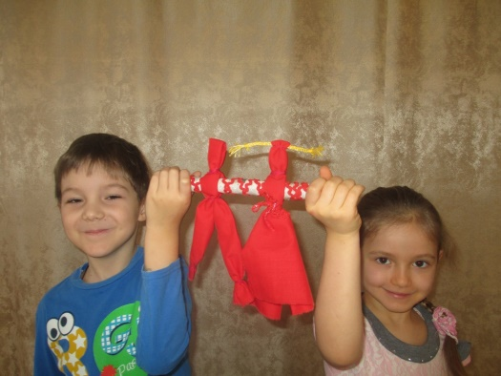
СВАДЕБНАЯ КУКЛА ПАРОЧКА
МУЖ И ЖЕНА ВМЕСТЕ НАВСЕГДА!

Slide 16
Кукла «ПАСХАЛЬНЫЙ ГОЛУБОК»
«ЗАКЛИКАЕМ» ВЕСНУ…

Slide 17
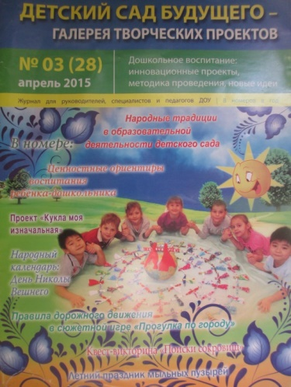

Slide 18
Презентацию
подготовила воспитатель МАДОУ МО г. Краснодар «Детский сад № 94»
Швецова Елена Николаевна

